Slide 1
Examen 1
Introducción a la mecánica teórica
Facultad de Física UV
Docente: Carlos Manuel Rodríguez Martínez

Slide 2
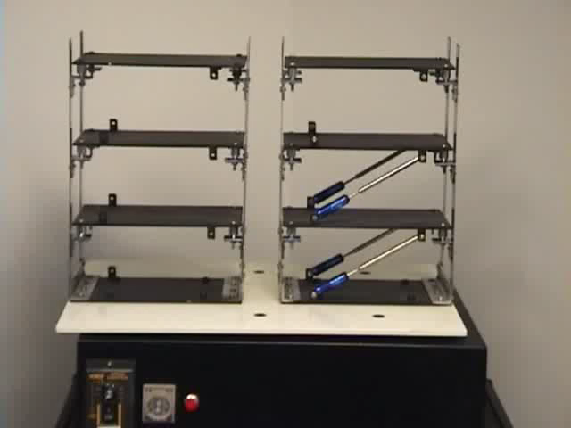
Planteamiento del problema
Fuente: https://www.youtube.com/watch?v=U-L23G8lPQ8&feature=emb_logo

Slide 3
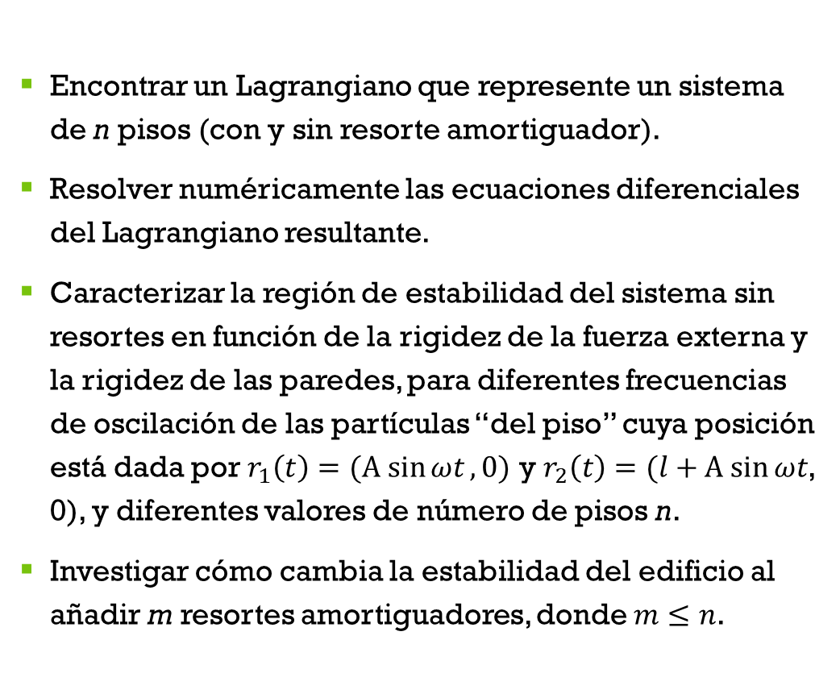
Objetivos del examen (La calificación se asigna en base a qué tan bien respondan los siguientes rubros)
Encontrar un Lagrangiano que represente un sistema de n pisos (con y sin resorte amortiguador).
Resolver numéricamente las ecuaciones diferenciales del Lagrangiano resultante.
Caracterizar la región de estabilidad del sistema sin resortes en función de la rigidez de la fuerza externa y la rigidez de las paredes, para diferentes frecuencias de oscilación de las partículas “del piso” cuya posición está dada por $r_{1}\left(t\right)=(A sin{ωt},0)$ y $r_{2}\left(t\right)=(l+A sin{ωt}$, 0), y diferentes valores de número de pisos n.
Investigar cómo cambia la estabilidad del edificio al añadir m resortes amortiguadores, donde $m≤n$.

Slide 4
Recomendaciones
Comenzar a plantear el sistema progresivamente. Primero obtengan el Lagrangiano para un edificio de un piso, luego el Lagrangiano para dos y tres pisos. A partir de este resultado, generalice a n pisos.
El sistema de referencia en el cual se plantea el Lagrangiano debe ser inercial (es decir, fuera del edificio que experimenta aceleración), sin embargo para visualizar la dinámica mediante un diagrama, es conveniente pasar al sistema de coordenadas en el interior del edificio.
¿Cuál es la condición de estabilidad para el edificio? Evidentemente es que no se derrumbe. Esto se puede medir a través del ángulo de las paredes.

Slide 5
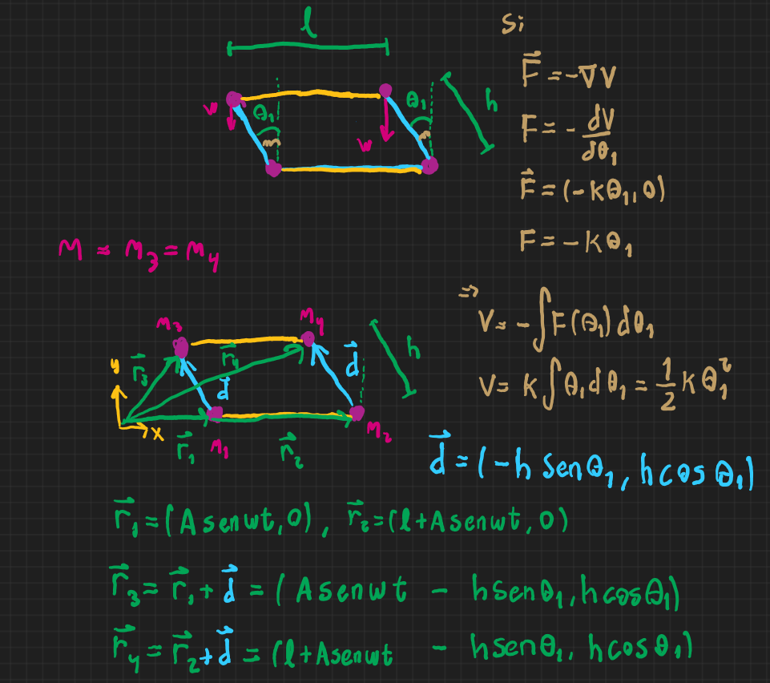
Primera aproximación: Un piso

Slide 6
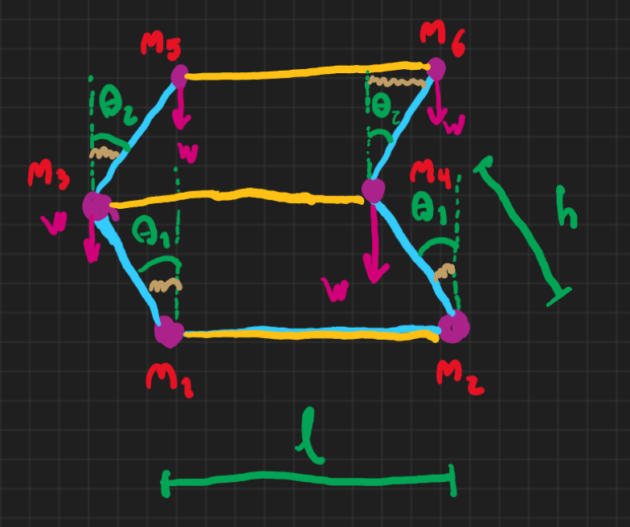
Segunda aproximación: Dos pisos

Slide 7
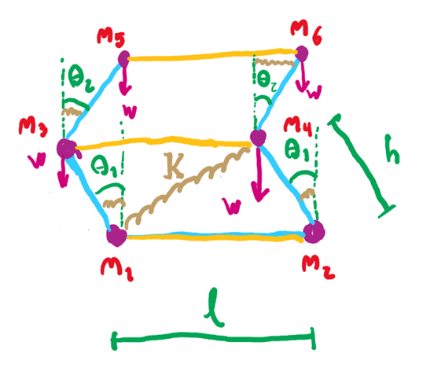
Tercera aproximación: Dos pisos y un resorte amortiguador

Slide 8

Parámetros de las pruebas de estabilidad
Utilizar los siguientes valores como constantes: g = 9.8 m/s m = 1 Kg M = 20 Kg h = 1 m l = 2 m K = 10 N/m (constante de Hooke del resorte amortiguador)
Las variables a explorar son: k = constante de restauración de las paredes A = intensidad de la fuerza externa ω = frecuencia de oscilación de la fuerza externa n = número de pisos m = número de pisos que tienen resorte amortiguador
Se considerará que el edificio es inestable si durante su dinámica ocurre que $θ_{i}\left(t\right)≥90°$, donde i = 1, …, n.

Slide 9
Preguntas clave (Consideren estas preguntas como una guía sobre qué investigar en este sistema)
Supongamos que k = 7 N/Rad y A = 10 N. Para un edificio con n = 3 pisos, ¿cuántos resortes m se necesitan para que sea estable?
Si se generaliza el inciso anterior para n pisos, ¿se puede encontrar una expresión que indique cuántos resortes m se necesitan para asegurar la estabilidad?
Con n = 3 pisos y m = 0 resortes, obtener una gráfica que en el eje x muestre k, en el eje y muestre A y que en el eje z muestre el valor del tiempo T transcurrido hasta que ocurra la condición de inestabilidad. Por cada coordenada (k, A) se obtendrá una solución numérica en el intervalo de tiempo t = 0 a t=100. En caso de que no ocurra la condición de inestabilidad se tomará T = 100.
¿Cómo cambia la gráfica anterior al considerar otros valores (n, m)?

Slide 10
Formato de entrega
El resultado de su investigación lo reportarán en formato de un mini artículo.
Debe incluir el planteamiento del problema, objetivos (qué van a investigar en este sistema en particular: por ejemplo, las preguntas clave), metodología (describir los experimentos que se realizaron), resultados y conclusiones.

Slide 11
Consideraciones
La fecha de entrega del proyecto es el día 28/Octubre.
En caso de que el alumno lo requiera, se puede extender la fecha de entrega si y sólo si para el día 28 ya cuenta con la mayor parte de los resultados.
Se anima a los alumnos a que discutan sus planteamientos y resultados entre si. Sin embargo, el reporte final debe ser individual.
El docente no contestará dudas relacionadas con el planteamiento mecánico del sistema, pero se acepta cualquier pregunta relacionada con la programación de los métodos numéricos y generación de gráficas.
¡Mucha suerte a todos!

